Slide 1

1.3 ser personaje y al mismo tiempo narrador (29 – 30)

Slide 2

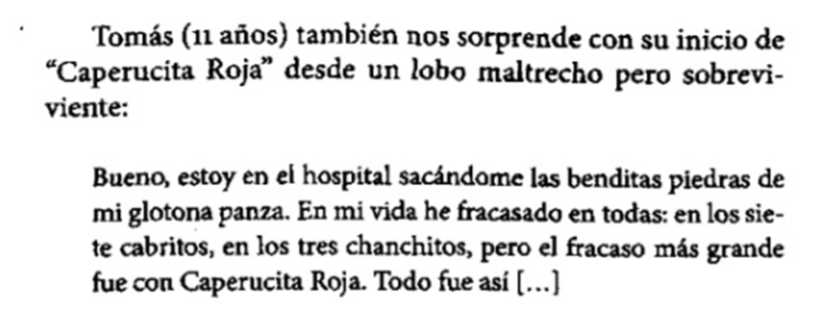
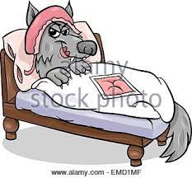
El espacio de la narración y el de la historia aparecen superpuestos dado que la figura que cuenta coincide con la del personaje que protagoniza los acontecimientos.
Sorprende al lector creando un espacio que no corresponde al mundo de los relatos tradicionales.
Hasta ahora hemos analizado cómo en una misma figura pueden coexistir la voz del narrador y la voz del personaje. Estas dos voces en coexistencia tienen destinatarios diferentes y, sin embargo, es preciso que se articulen en un relato único.

Slide 3
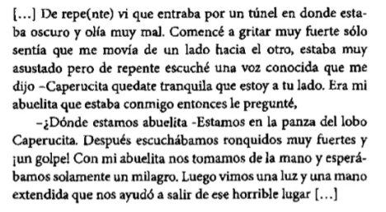
En esta parte Diego intenta involucrar al lector a través de las sensaciones apela lo: visual, olfativo, perceptivo y auditivo. Todo esto para recrear un ámbito que haga sentir al lector como parte de los hechos.

